Slide 1
EIB PODPORA MĚSTSKÝCH INVESTIC
SMOČR - XXIV. CELOSTÁTNÍ FINANČNÍ KONFERENCE
25. LISTOPAD 2021, PRAHA
Preliminary and unaudited EIB Total own funds and its composition as at 31.12.2020

Slide 2
EIB: Banka Evropské Unie
Největší multilaterální banka na světě
€ 66.1 miliard v roce 2020
€ 1.4 miliard v České republice
Řízena členskými státy EU
Podpora v oblasti soudržnosti
€ 19.5 miliard v roce 2020
Přední poskytovatel financování v oblasti klimatu
€ 24.2 miliard v roce 2020
Víc než Banka
Kolem 3,400 zaměstnanců: Kromě finančních odborníků máme inženýry, ekonomy a sociálně-environmentální experty

Slide 3
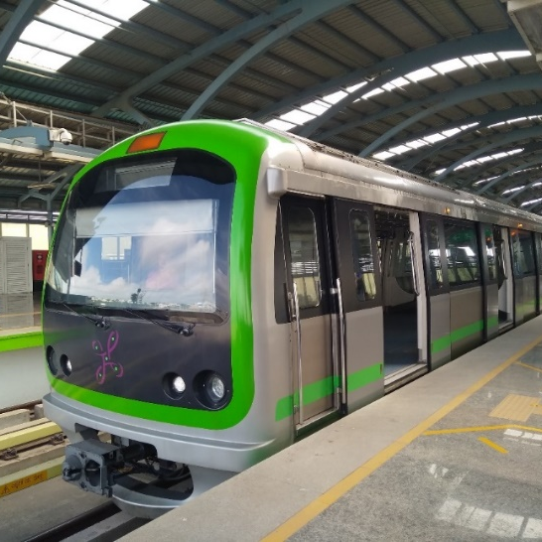
Naše priority a mandáty
INOVACE
ŽIVOTNÍ PROSTŘEDÍ
INFRASTRUKTURA
MALÉ A STŘEDNÍ PODNIKY
€ 14.43 miliard
€ 16.82 miliard
€ 14.99 miliard
€ 30.56 miliard
InvestEU: Záruka EK umožňující financování rizikovějších projektů, zejména v oblasti udržitelné infrastruktury a sociálních investic a dovedností
Mandáty EIB
Mechanismus spravedlivé transformace: Úvěrový nástroj pro veřejný sektor, kombinovaný s dotaci, pro podporu projektů v uhelných regionech

Slide 4
Poradenství EIB pro města
Podpora přípravy projektů
JASPERS
Podpora čerpání dotací ESIF/CEF/JTF prostřednictvím Strategického plánování, přípravy projektů, podpory implementace, budování kapacit
URBIS
Specifická poradenská podpora EIAH pro města s cílem usnadnit, urychlit a uvolnit městské investiční projekty, programy a platformy
EIAH / InvestEU HUB
Cílená podpora identifikace projektů, příprava projektů, finanční poradenství, realizace projektů, budování kapacit
Tematická podpora
ELENA
Technická pomoc pro přípravu a realizaci projektů a programů v oblasti energetické účinnosti, distribuce obnovitelné energie a městské dopravy.
ADAPT
Climate Adaptation Investment Advisory Platform (ADAPT) pro poskytování technického a finančního poradenství pro řízení klimatických rizik a budování odolnosti.
Podpora realizace projektů
EPEC
Podpora přípravy PPP projektů prostřednictvím strategického/metodologického poradenství, zapojení v rané fázi a podpora šitá na míru jednotlivým projektům.
SOC- Social outcome contracting
Inovativní forma pořizování sociálních služeb založená spíše na výsledcích než na výstupech.

Slide 5
Podpora skupiny EIB veřejnému sektoru – hlavní produkty
Přímé financování dostupné pro obce a kraje ze strany EIB
Produkt:
Příjemce:
Co:
Velikost:
EU financování:
Úvěry pro veřejný sektor
Regionální a místní orgány,
firmy veřejného sektoru (veřejné služby)
Investiční náklady, obvykle po dobu až tří let, ale mohou být i delší.
Banka EU obvykle kryje až 50% celkových nákladů projektu půjčkami EIB, které začínají na 12.5 milionech EUR.
Rámcové úvěry
Regionální a místní orgány,
firmy veřejného sektoru (veřejné služby)
Investiční náklady (obvykle po dobu 3-5 let) různých dílčích projektů investičního programu.
EIB kryje až 50% nákladů programu, které obvykle začínají od 12.5 milionů EUR.
PPP / struktury mimo rozvahu
Regionální a místní orgány,
a zájemci ze soukromého sektoru
Účelově vytvořená struktura projektu s dlouhodobou perspektivou peněžních toků
EIB financuje až 50 % projektu o minimální velikosti 30 milionů EUR.
Financování EIB je kompatibilní s granty EU - a to až do výše 90 % nákladů projektu v regionech soudržnosti a 70 % mimo ňe

Slide 6
Podpora skupiny EIB veřejnému sektoru – hlavní produkty
Přímé financování dostupné pro obce a kraje ze strany EIB
Měna:
Úroková míra:
Stanovení ceny:
Poplatky:
Splatnost:
Splácení:
Pravidla a Podmínky:
Reporting:
Zelené úvěry:
EUR/CZK/USD (a další měny)
Fixní nebo pohyblivá úroková sazba, individuálně nastavena při podpisu nebo při každém vyplácení částky
Ceny jsou založeny na finančních zdrojích EIB AAA+ ratingu a úroková sazba odráží profil úvěrového rizika jednotlivého projektu a příjemce půjčky.
Žádné poplatky pro místní a regionální orgány; no commitment fees
Na základě ekonomického cyklu projektu až 25 let od prvního vyplacení, včetně odkladné lhůty pro realizaci projektu.
Individuálně nastavitelné pro každou tranši, v pravidelných čtvrtletních, pololetních nebo ročních splátkách.
V souladu s tržními standardy ve vztahu k příjemci půjčky a projektu.
Plnění klíčových finančních ukazatelů příjemce půjčky, podávání zpráv o realizaci a dokončení projektu.
Označení zelené úvěry je určeno pro úvěry 100% financující opatření v oblasti klimatu s minimální další potřebou due-diligence.

Slide 7
Zprostředkované financování a poradenstvo pro menší obce
Zprostředkovaný úvěr na komunální infrastrukturu
NRB úvěry pro místní infrastrukturu
ELENA technická asistence
Technická pomoc pro opatření energetické účinnosti (včetně EPC) pro obce
Podpora pro lokální poradenský hub
Poradenství na míru pro přípravu projektů/finanční strukturování

Slide 8
Děkujeme!
Nathalie BINET
Vedoucí kanceláře skupiny EIB v Praze
Klimentská 46
CZ – 11002, Prague
Tel. +420 222 191 179
Email: n.binet@eib.org

